Slide 1
Robótica Computacional
Captura de Imagens

Slide 2
Segmentação e Morfologia

Slide 3
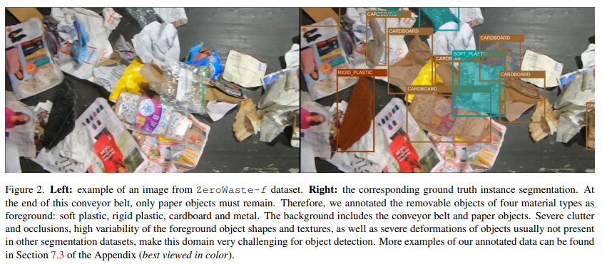
Segmentação - Aplicação
Identificação em visão computacional consiste em reconhecer e realçar carateriais especificas da imagem, removendo ruido e otimizando a interpretação.
Aplicações
Imagens Medicas
Automação do Industrial
Automação do Checkout
Agricultura
Realidade Aumentada
Vigilância
Notes:
ZeroWaste Dataset: Towards Deformable Object Segmentation in Cluttered Scenes

Slide 4


Transformação Morfológica
Em algumas ocasiões, não conseguimos ou não é possível filtrar completamente as partes de interesse da imagem, sobrando ruídos.
Transformação morfológica são técnicas que ajudam a limpar o ruido melhorando as máscaras.
Exemplo Relevante:
Morphological Transformations
Notes:
ZeroWaste Dataset: Towards Deformable Object Segmentation in Cluttered Scenes

Slide 5
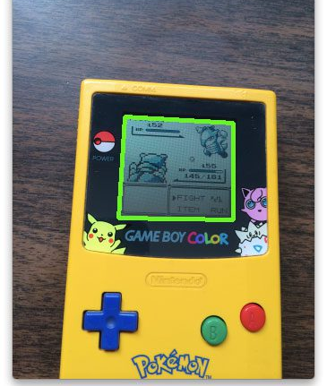
Componentes conexos
Após a segmentação da imagem por mascaramento, podemos observar que os pixels de interesse podem formar um ou mais grupos conectados entre si, ou seja, conjuntos de pixels que se comunicam através de algum caminho que passa apenas por pixels de interesse (brancos).
Podemos utilizar bibliotecas do OpenCV para encontrar o polígono que contorna esses componentes (detectar contornos) e então desenhar com na imagem ao lado.
Notes:
ZeroWaste Dataset: Towards Deformable Object Segmentation in Cluttered Scenes

Slide 6
Projeção e Perspectiva

Slide 7
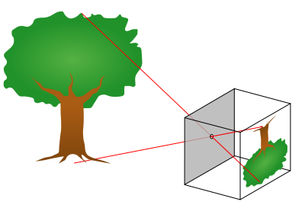
Modelo de câmera Pinhole
Extraído de http://pt.wikipedia.org/wiki/Câmera_pinhole
Os raios de luz passam por um único orifício pontual e são projetados no fundo da caixa, onde se encontra o sensor de imagem

Slide 8

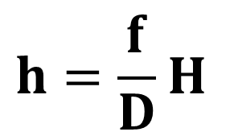
Projeção perspectiva simplificada
Plano da imagem real
Plano da imagem virtual
Objeto
H
h
$$f$$
D
Podemos calcular a distância de objetos na imagem através de semelhança de triângulos!
Se tenho 3 entre f, h, H e D consigo encontrar os outros!
Calibração de uma câmera: Encontrar distancia focal.
$$h=\frac{f}{D}H$$

Slide 9
Calibração da Câmera

Slide 10
Calibração da Câmera
Parâmetros Intrínsecos da Câmera
Distância Focal (f)
Definição: Distância entre o centro óptico e a superfície de formação da imagem.
Nota: Em câmeras reais, essa distância pode variar entre os eixos X e Y.
Ponto Principal (c):
Definição: Posição na imagem onde o eixo óptico atravessa o sensor.
Nota: Idealmente, corresponde à posição do pixel central. No entanto, em sensores reais, pode haver um leve deslocamento.
Parâmetros Extrínsecos da Câmera
Representados por:
Vetor de translação.
Matriz de rotação 3D.
Função: Indicam o posicionamento da câmera em relação ao objeto ou cena.
Notes:
Parâmetros intrínsecos: Em câmeras reais, vai além de apenas a distância focal.

Slide 11
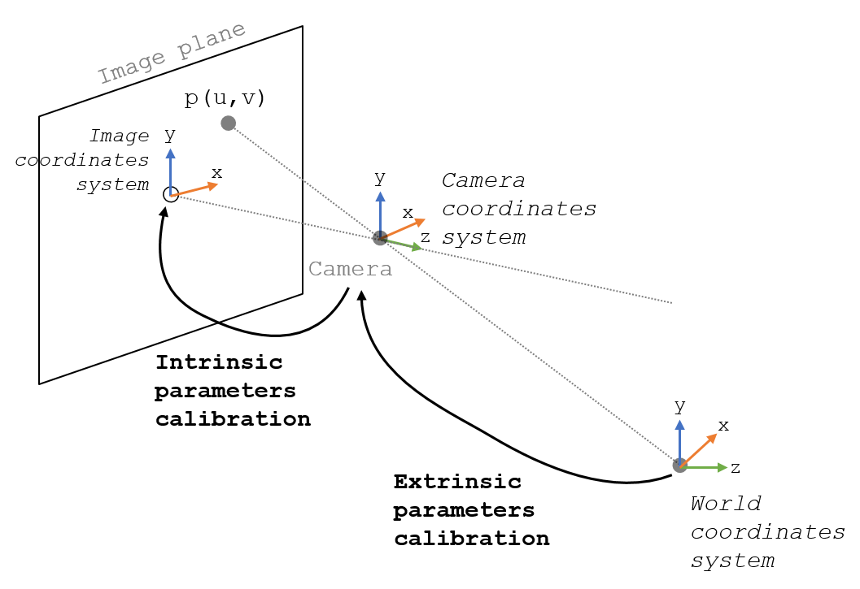
Calibração da Câmera

Slide 12
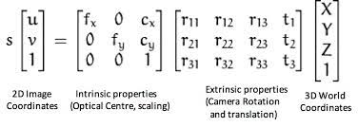
Projeção 3D -> 2D
Notes:
Problema!

Slide 13
Profundidade

Slide 14
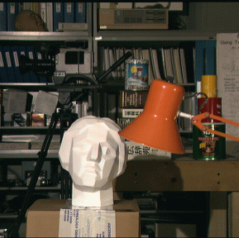
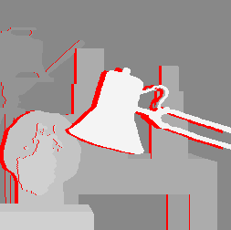
Estereoscopia
Uma das imagens tiradas por uma par de câmeras apontando na mesma direção
Profundidade dois objetos na cena. As regiões vermelhas representam as disparidades encontradas entre duas imagens

Slide 15
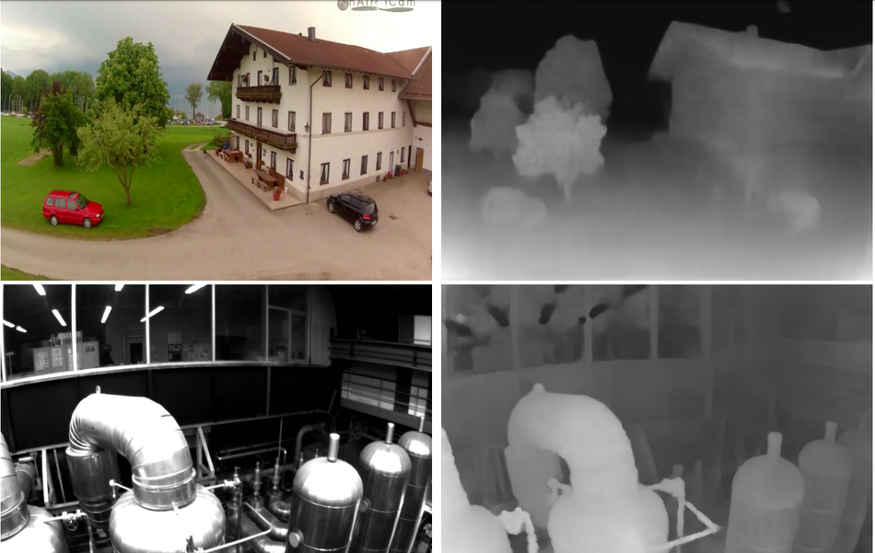
Profundidade

Slide 16

Atividades Modulo 2
Atividade 01 - Segmentação usando HSV
Atividade 02 - Morfologia Matemática
Atividade 03 - Componentes Conexos
Atividade 04 - Exemplo de Resolução de Problemas
Atividade 05 - Regressão Linear

Slide 17
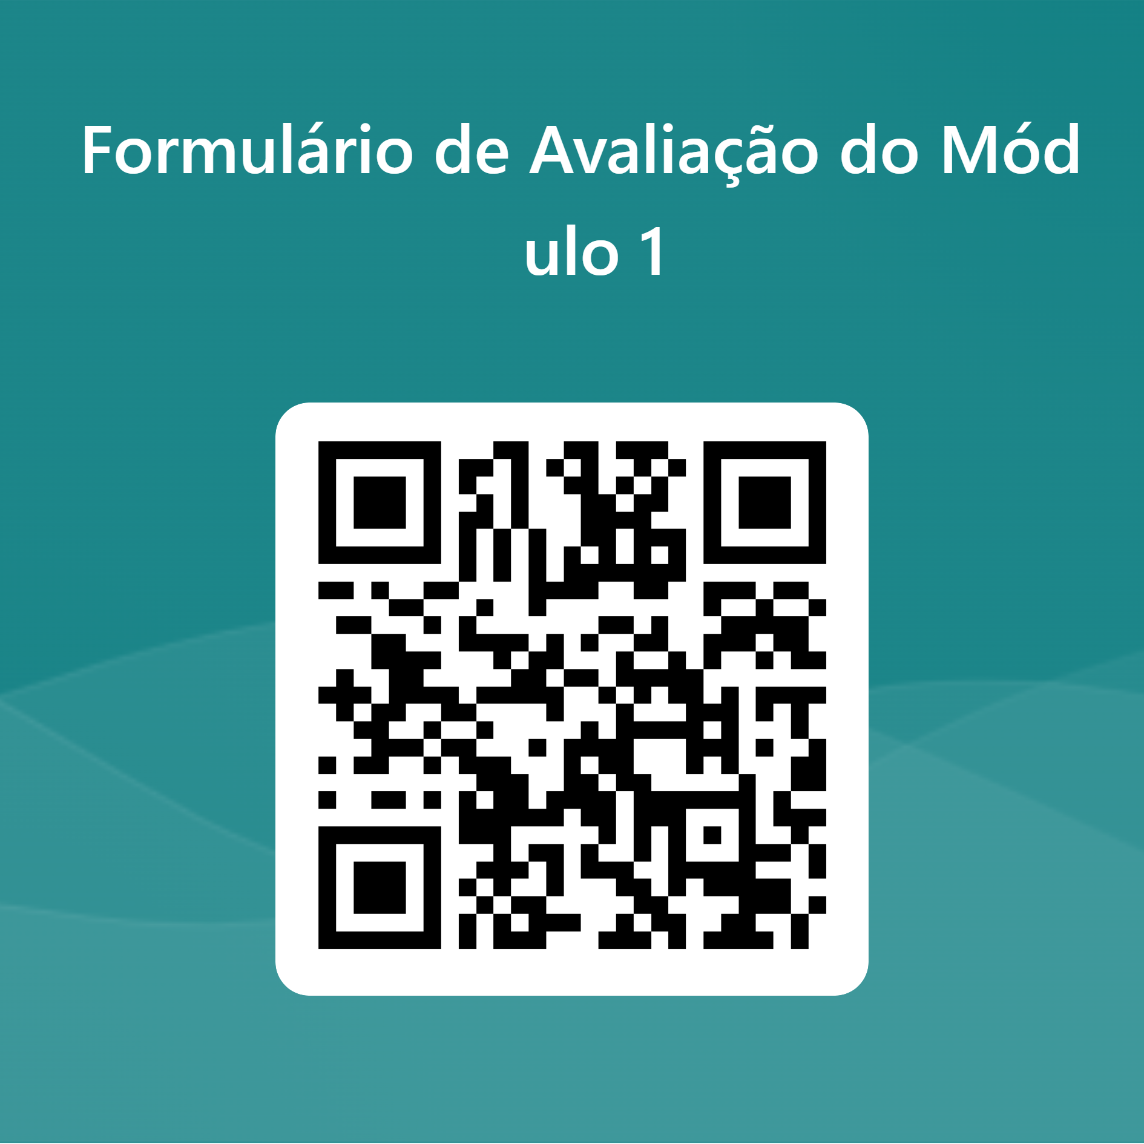
Formulário de Avaliação do Modulo 1

